Slide 1


Slide 2

Cégünk tevékenységei​
Fő tevékenységi körünk a koszorú és virágkötés saját termesztésű növényből, nemcsak virágokat értékesítünk, hanem termesztünk növényeket, ezekből készítjük el a különféle virágkompozíciókat. ​
Tevékenységeink közé tartozik a dísznövény-termesztés, a virág-és növénykereskedelem, művirágok készítése, valamint az esküvői és egyéb különleges alkalmi dekorációk, díszítések és ajándéktárgyak készítése és tervezése is.​

Slide 3
Cégünk adatai​
A társaság hivatalos bejegyzési időpontja: 2024. szeptember 17, törzstőkéje 100 000 000 forint​
Székhelye Dunaújvárosban, a Táncsics Mihály utca. 1-a szám alatt található.​
A vállalkozás telephelye Dunaújváros, Vasmű út 16. szám alatt működik.​
Elérhetőségek:​
romaroselulugyi@gmail.com​
+36 30 898 9192​

Slide 4

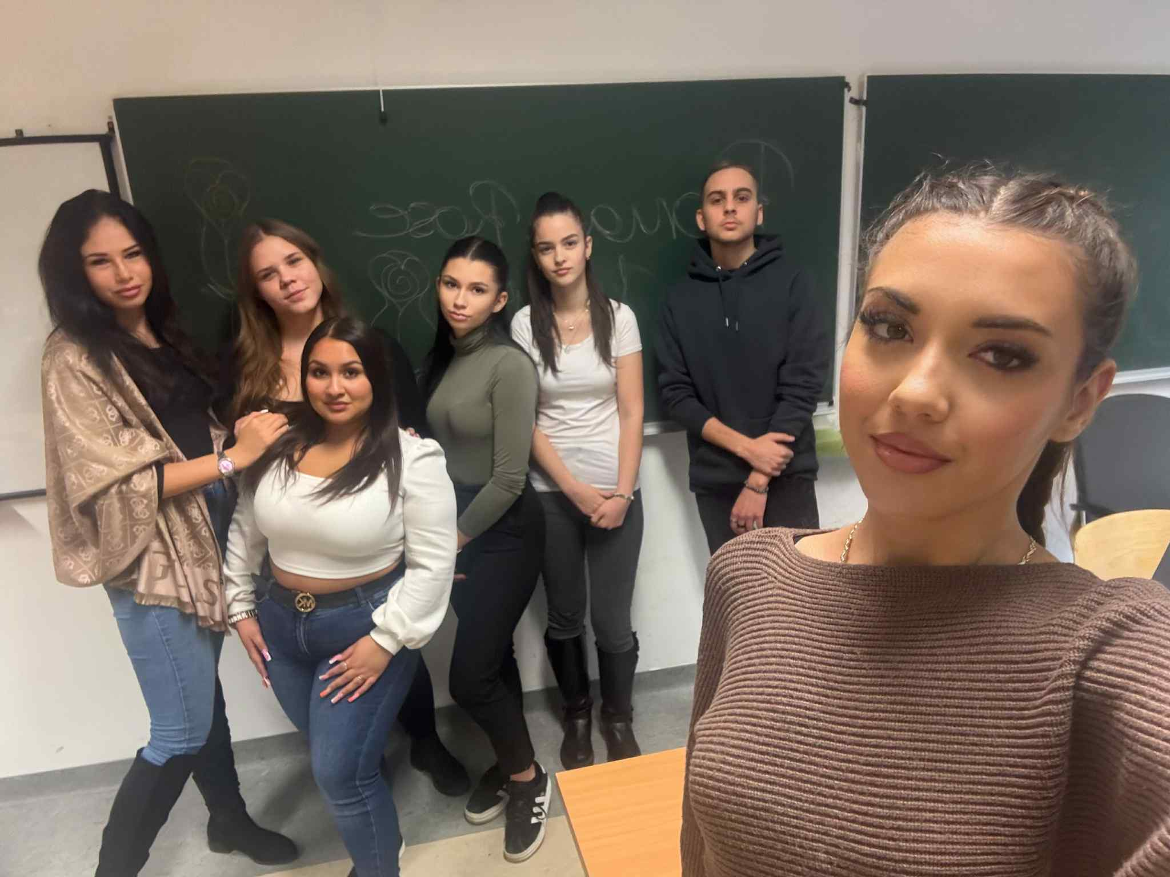
Csoportkép​

